Slide 1
«Берёзка – символ Родины моей!»
Муниципальное бюджетное общеобразовательное учреждение
«Средняя школа №7»
Подготовила
Псарева Светлана Викторовна
учитель начальных классов
г. Новый Уренгой
2017 год

Slide 2
Содержание
«Вдохновение».
«Рисуем русскую берёзку».
«Солдатские берёзы».
«Берёзовое царство – хорошее лекарство».
«Если рядом с тобою берёза»:
предсказание;
разновидность берёз;
праздник у берёзки.
«Мало леса – береги. Много леса – не руби.
Нет леса – посади!»
«Мы посадим берёзы кругом».
«Что делают из берёзы?»
«Берёза-талисман».
«Берёзка – символ Родины моей!»
Викторина.

Slide 3
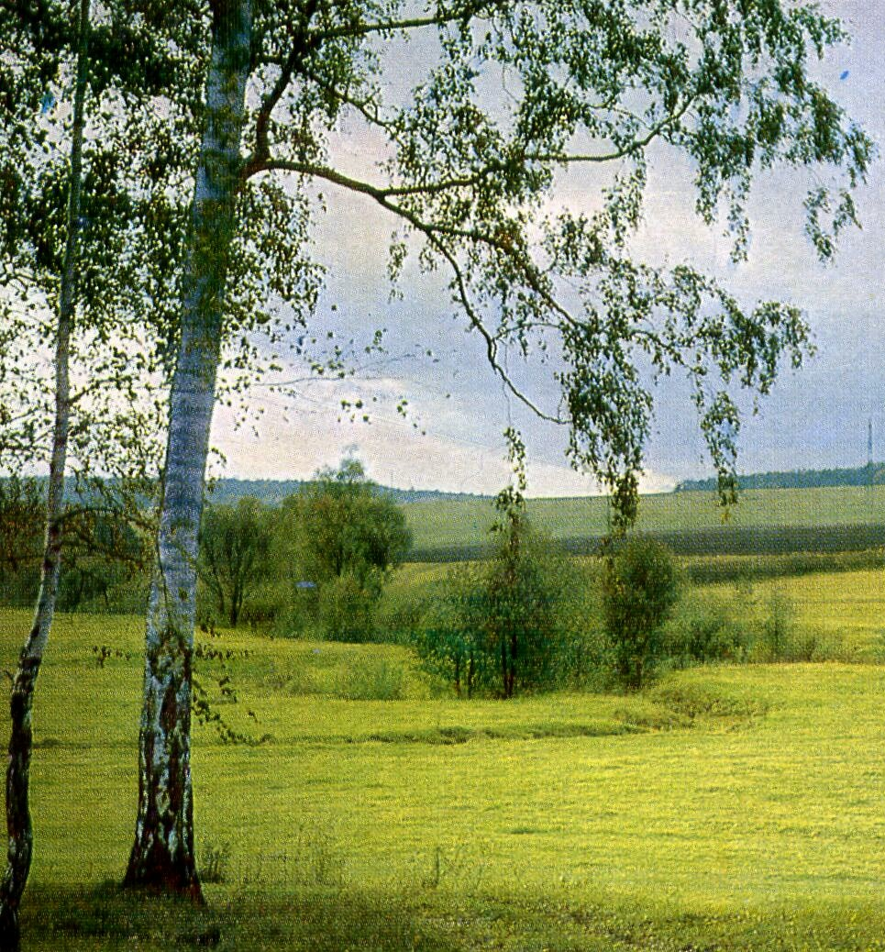


Slide 4
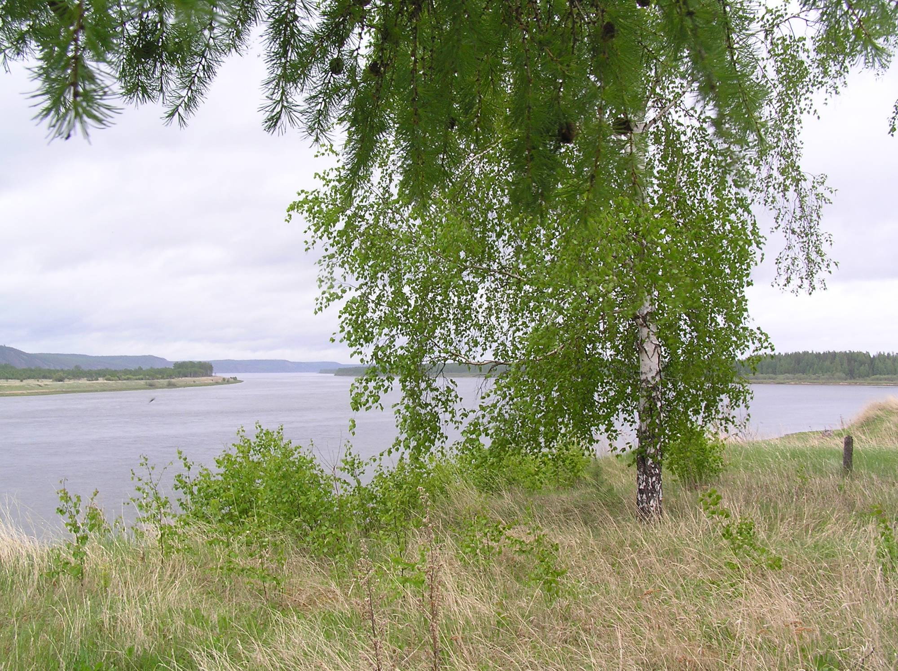
Русь моя! Люблю твои берёзы!
С первых лет я с ними жил и рос,
Потому и набегают слёзы
На глаза, отвыкшие от слёз.

Slide 5
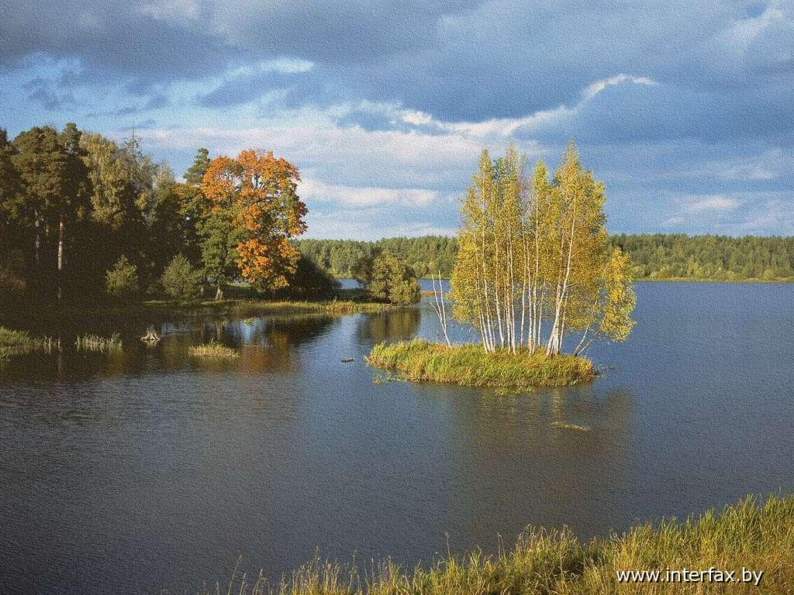
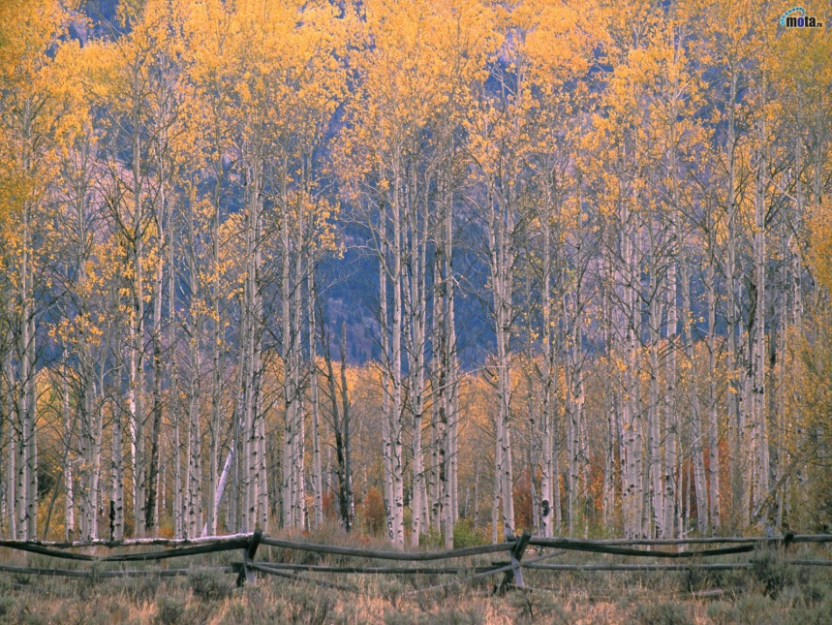
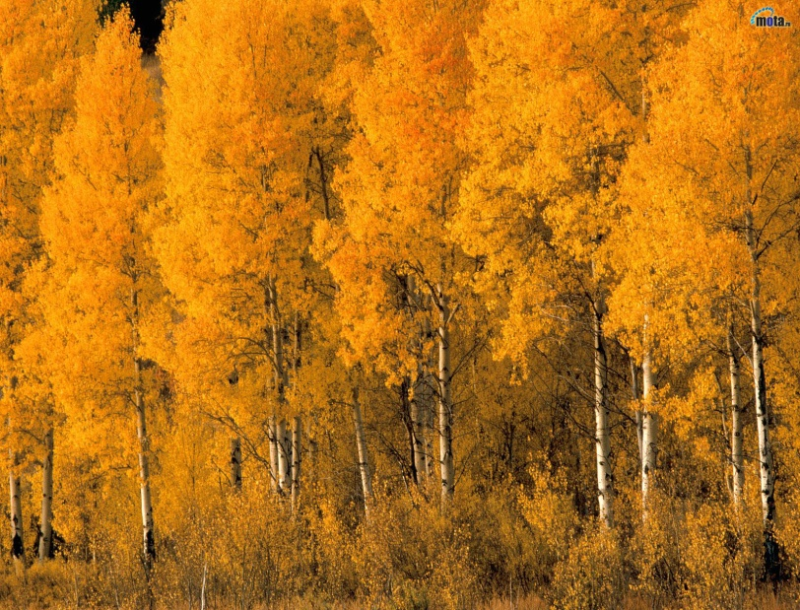
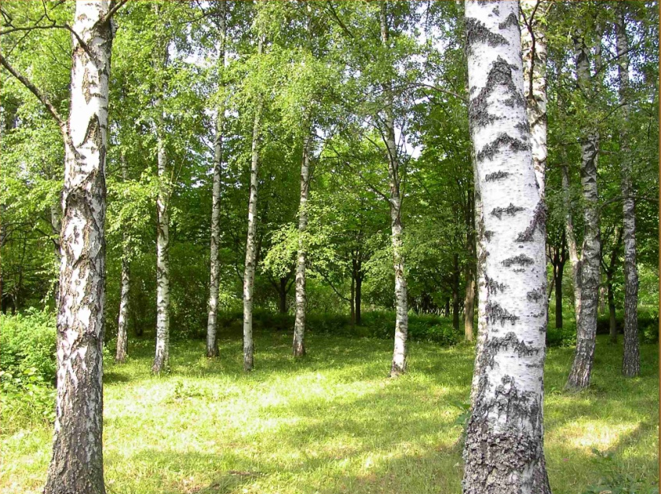

Slide 6
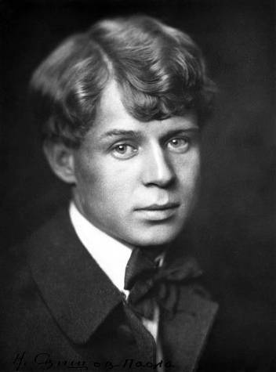
Зеленая прическа, девичья грудь,
О, тонкая березка,
что загляделась в пруд?
Что шепчет тебе ветер?
О чем звенит песок?
Иль хочешь в косы – ветви ты лунный гребешок?
Открой, открой мне тайну твоих древесных дум,
Я полюбил печальный твой предосенний шум.

Slide 7
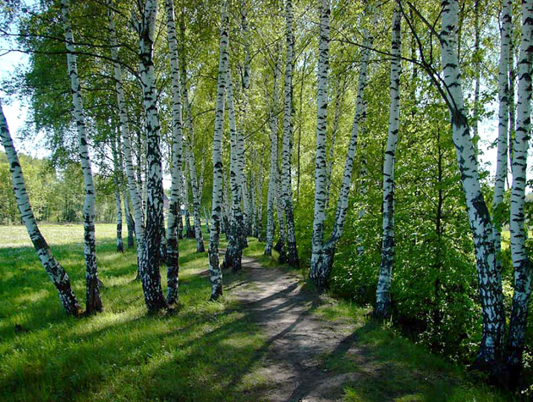
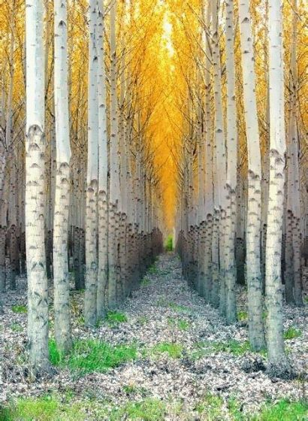
Берёзовая роща
Березняк

Slide 8
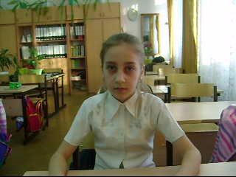
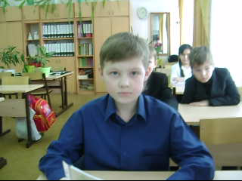
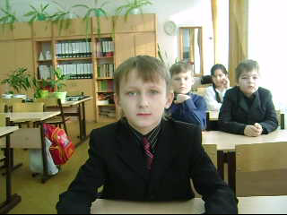
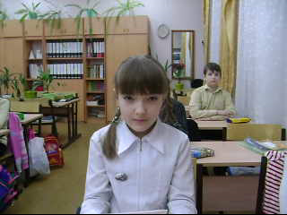
Сочинения детей

Slide 9
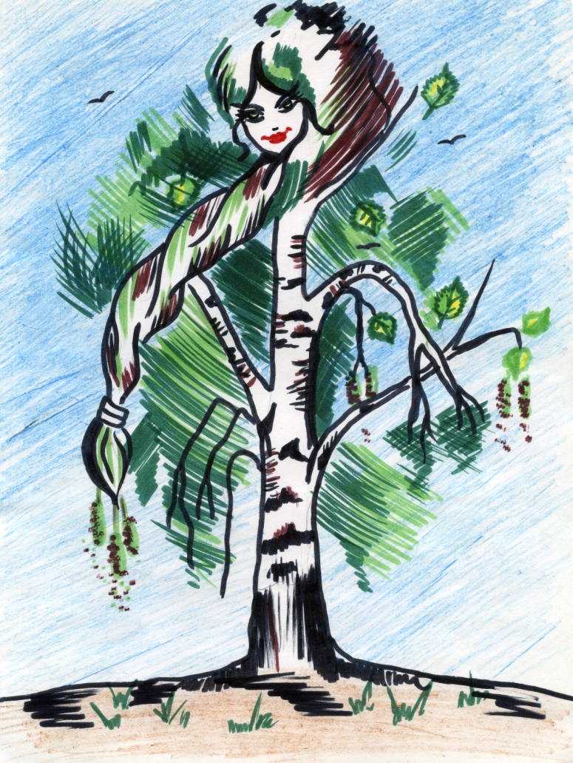
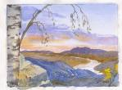
Вечно жить берёзовым рощам…
Рисунки детей
Мангутова Ангелина

Slide 10
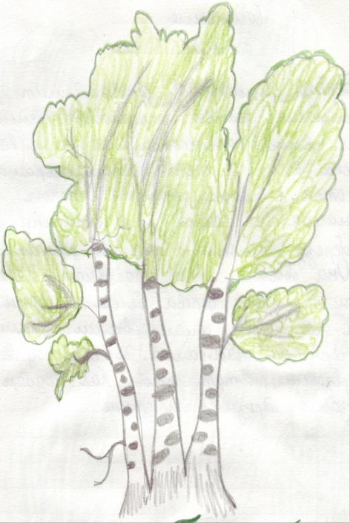
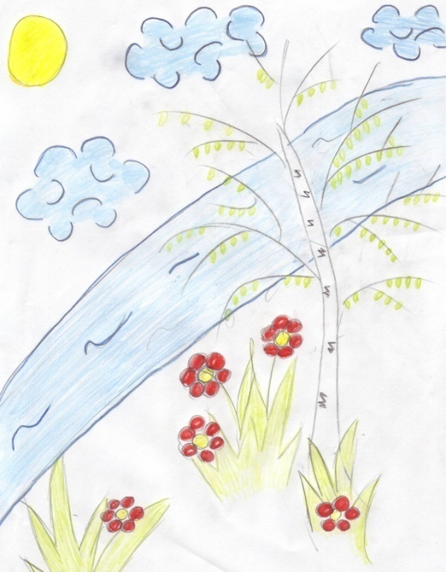
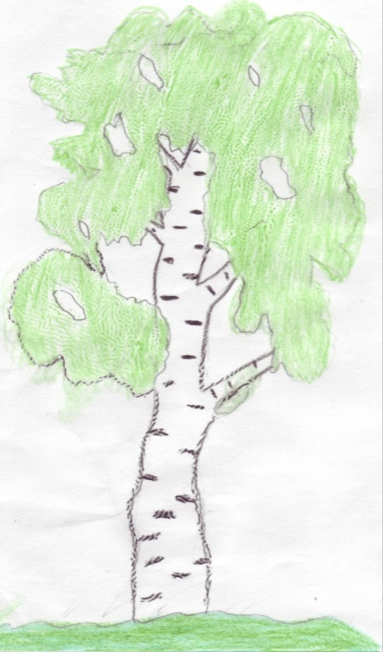
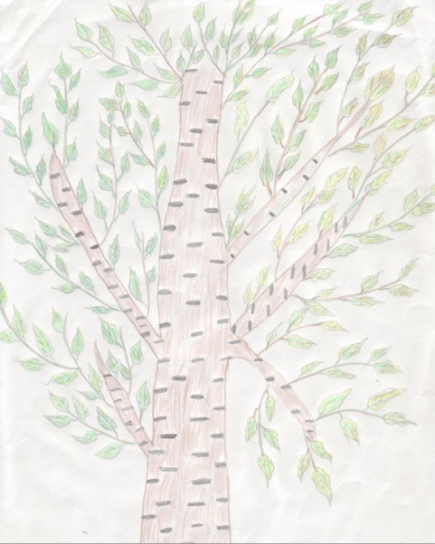
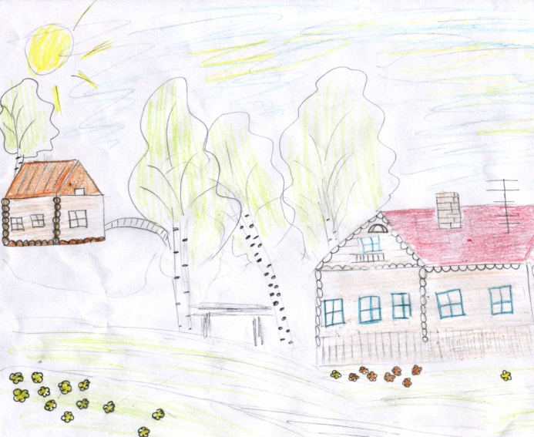
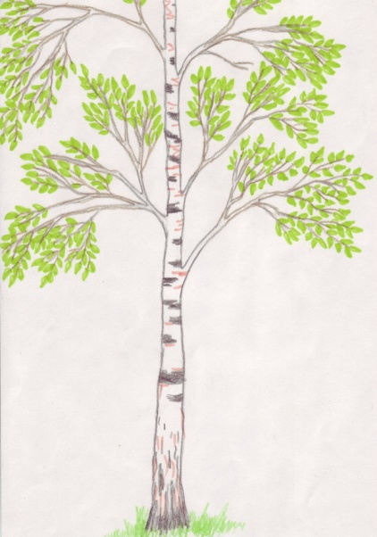

Slide 11
Художники о березе
К образу берёзы часто обращаются художники, поэты и композиторы. Трудно сказать, когда она особенно мила. Хороша берёза во все времена года и в любую погоду.
Русский художник Н. Жуков выражал своё восхищение этой красавицей: «Какое русское, какое очаровательное дерево – берёза! Наблюдая в лесу, я понял, что берёза – это воистину крестьянское дерево!»

Slide 12
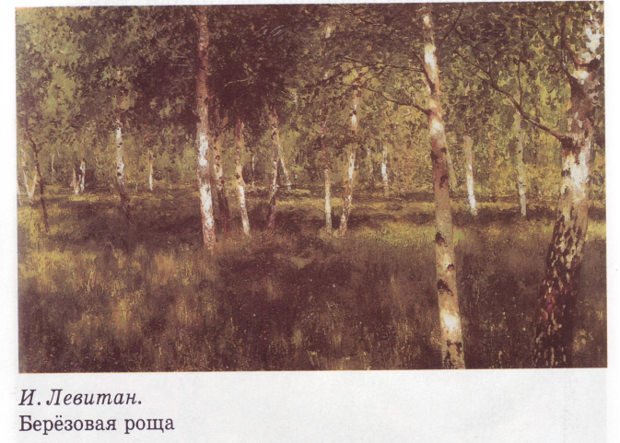
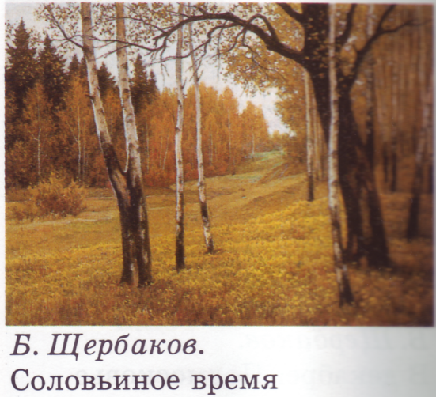
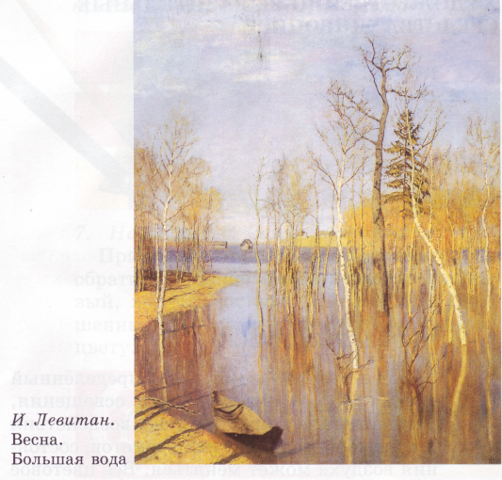
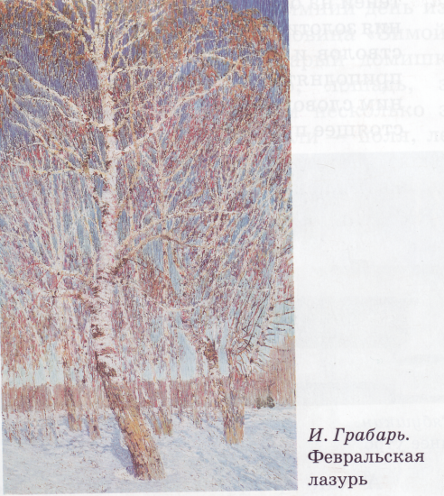
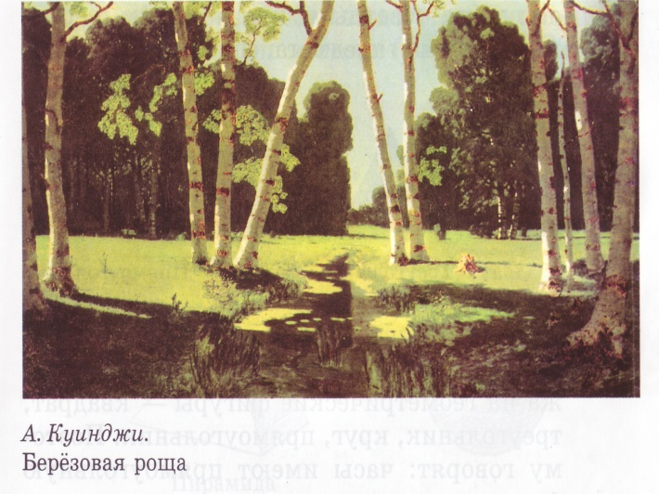
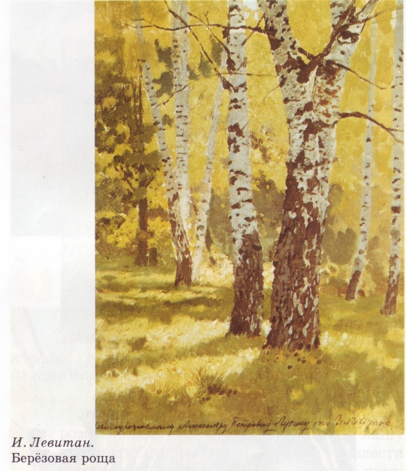

Slide 13
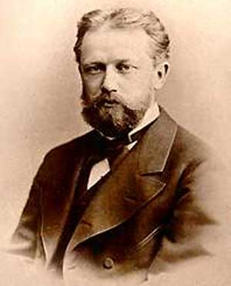
Воспета во все времена…
К образу берёзы часто
обращаются композиторы.
Тема знаменитой русской народной
песни «Во поле берёза стояла» звучит в финале 4-й симфонии
П.И. Чайковского.
Широко известен вальс «Берёзка», написанный военным капельмейстером русской армии
Е.М. Дрейзиным.
А вот песня «Стоит в Волгограде берёзка», которую прекрасно исполняет Л. Зыкина, даёт возможность как бы «открыть» ещё одну страницу нашей истории – войны.

Slide 14
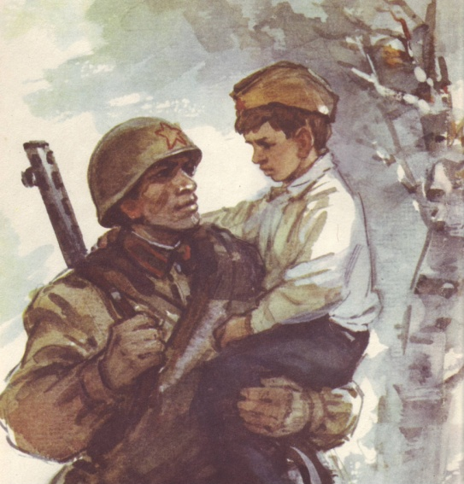
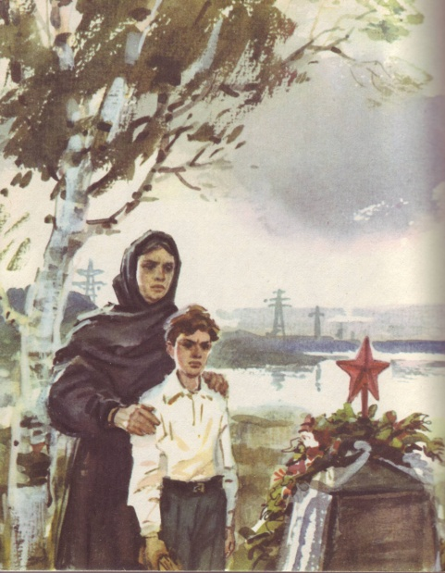
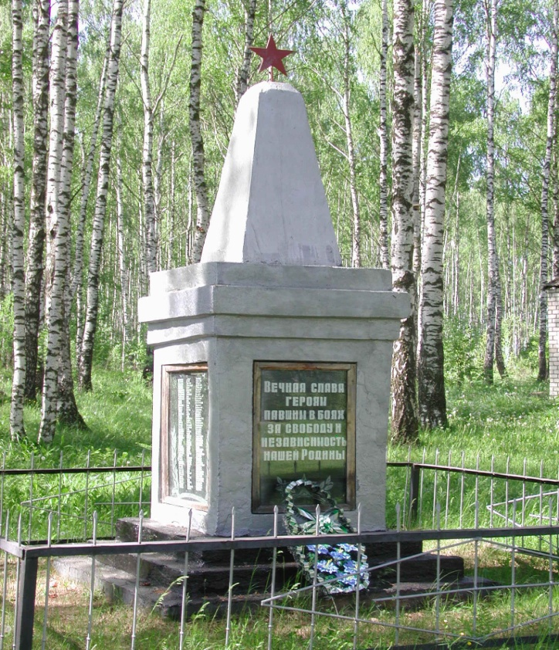
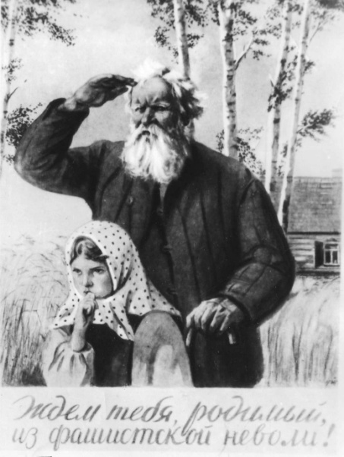
Спросите вы у тех солдат,
Что под берёзами лежат,
И вам ответят их сыны,
Хотят ли русские войны.
Верил я не в присказку,
не в сказку,
А в берёзку, ждущую меня…
Вечная память героям!

Slide 15
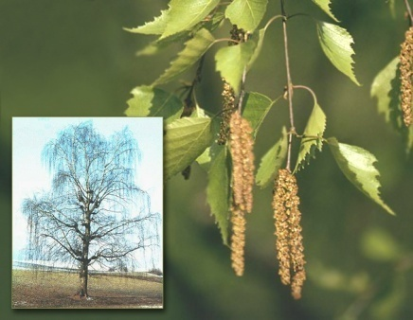
Береза - лекарь
Целебные свойства берёзы известны давно. Это дерево отдаёт человеку для его здоровья всё: сок, почки, листья, кору, молодые веточки, нежные тонкие корешки, берёзовый гриб, берёзовый уголь, дёготь. Обладает она и прекрасным биоэнерготерапевтическим действием. В берёзовой роще человек чувствует себя бодрым, спокойным, наполненным силой жизни. Многочисленные советы по лечению заболеваний приводятся в травниках 16-17 в.в.

Slide 16
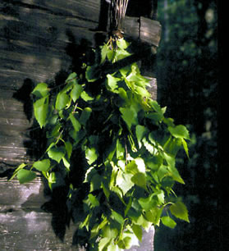
Есть и ещё народно-медицинское средство «от всех болезней» - русская баня!
А берёзовый веник – не просто атрибут, а хорошее массажное средство.
Недаром, выходя из бани, человек чувствует себя помолодевшим.

Slide 17
Народные приметы
Лопаются серёжки у берёзки – время снять хлеб.
Овёс сей, когда берёза распускается.
Весной берёзовый сок невкусен – хлеб уродится на славу.
Хотите узнать, какое будет лето? Присмотритесь к берёзам.
Если весною берёза перед ольхою лист распустит, то лето будет сухое, а если ольха наперёд – мокрое.
Из берёзы течёт много сока – к дождливому лету.
О том, какой будет весна, берёзы рассказывают осенью.
Листья начинают желтеть с верхушки – ждите ранней весны, снизу – поздней, а если равномерно – средней.
И зиму берёзы могут предсказать.
В начале октября с них лист не опал – снег ляжет поздно.

Slide 18
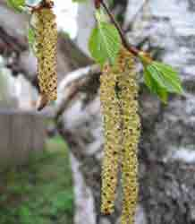
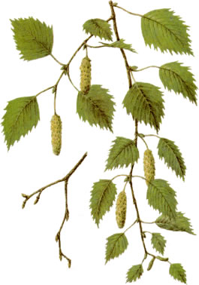
Разновидности берез
Повислая, или бородавчатая береза
Это известная всем береза

Slide 19
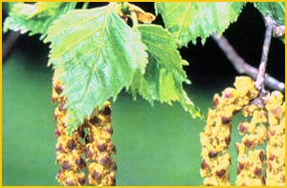
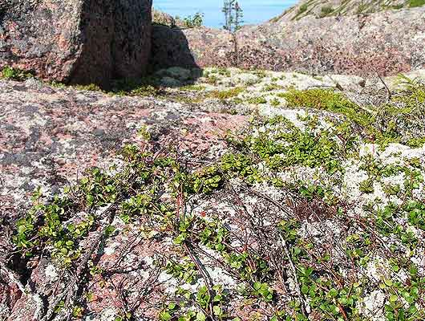
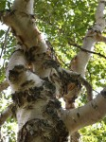
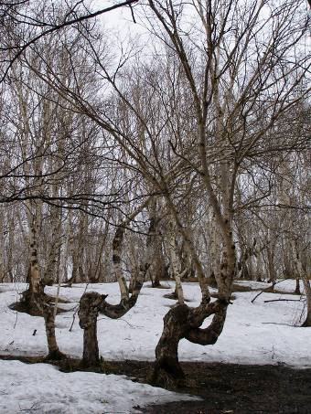
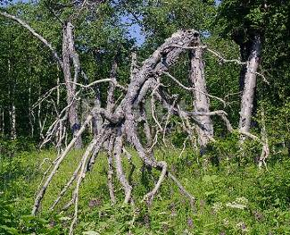
Береза пушистая
Карликовая береза
Низкая кустарниковая береза
«Соседка» бородавчатой березы
Каменная береза
Прочная древесина, не тонет в воде

Slide 20
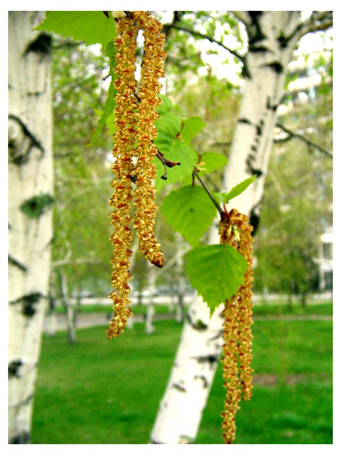
Праздник Русской берёзки
Берёзка, берёзка,
Завивайся, кудрява!
К тебе девушки пришли,
К тебе красные пришли,
Пироги принесли
Со яичницей.
Под тобою, берёзонька,
Не мак цветёт,
Не огонь горит
Красные девушки
В хороводе стоят,
Про тебя, берёзонька,
Всё песни поют.
Символ любимого праздника на Руси – Троицы.

Slide 21
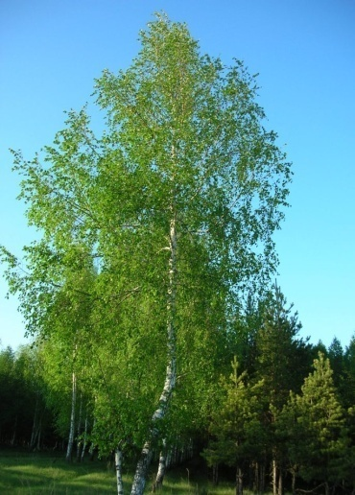
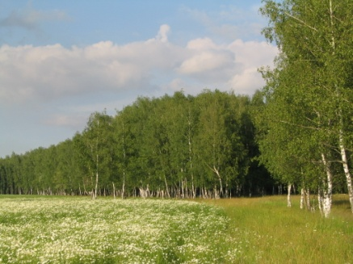
Мало леса – береги!
Много леса - не руби!
Нет леса – посади!
Самые страшные для березы действия человека:
- вырубка леса;
- лесные пожары;
- надписи на деревьях;
- неразумная добыча березового сока.
Сохраним природу для будущих поколений!

Slide 22
А можем ли человека назвать другом березы?
Забывчивый охотник на привале
Не потушил, не затоптал костра.
Он в лес ушел, а ветки догорали
И нехотя чадили у костра.
А утром ветер разогнал туманы,
И ожил потухающий костер,
И, сыпля искры посреди поляны,
Багровые лохмотья распростер.

Slide 23
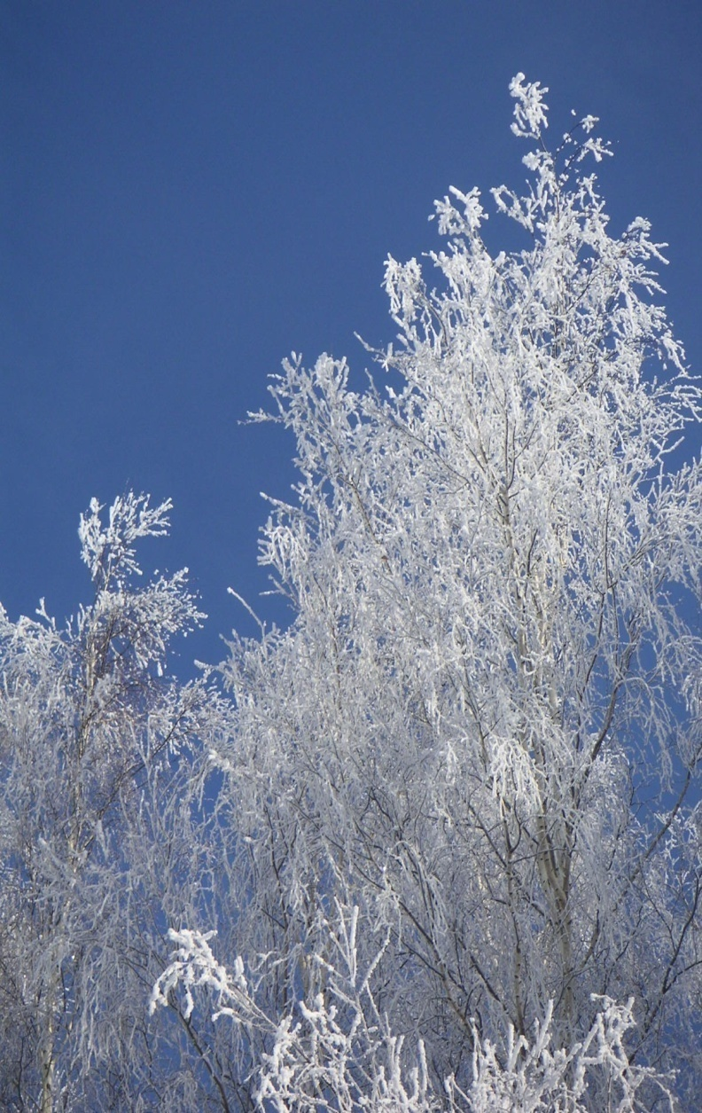
Охранять берёзку
Станем мы гурьбою,
Чтоб краса-берёзка
Выросла большою!

Slide 24
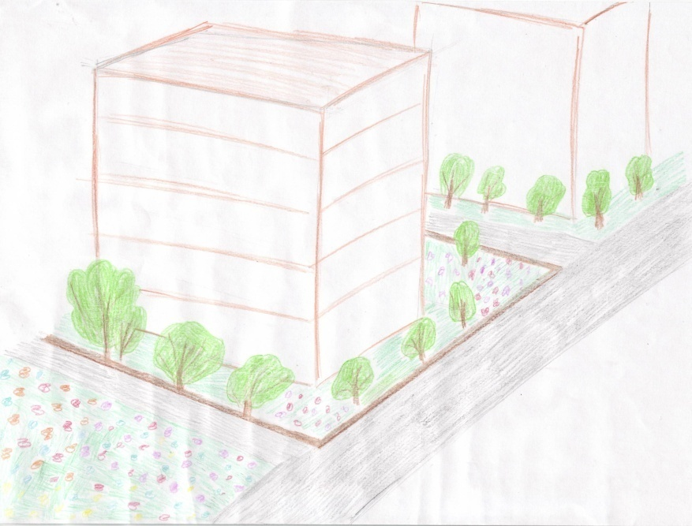
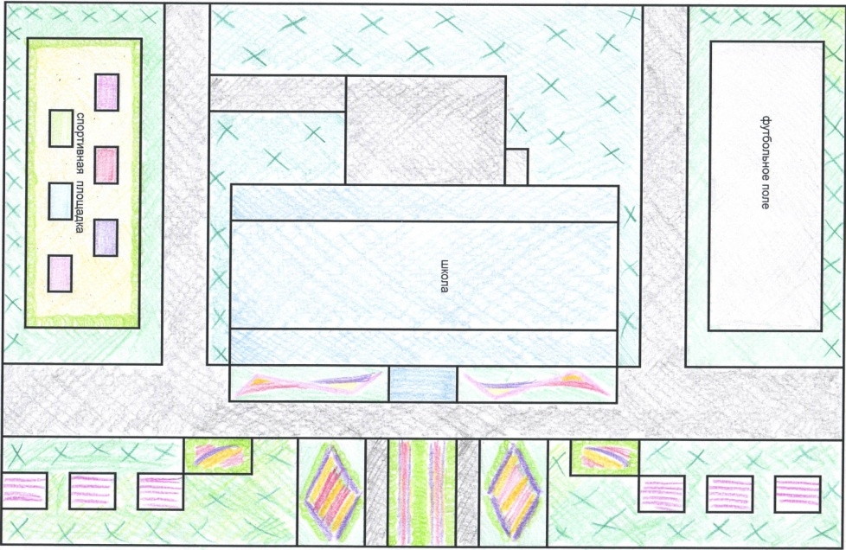
План озеленения школьного участка

Slide 25
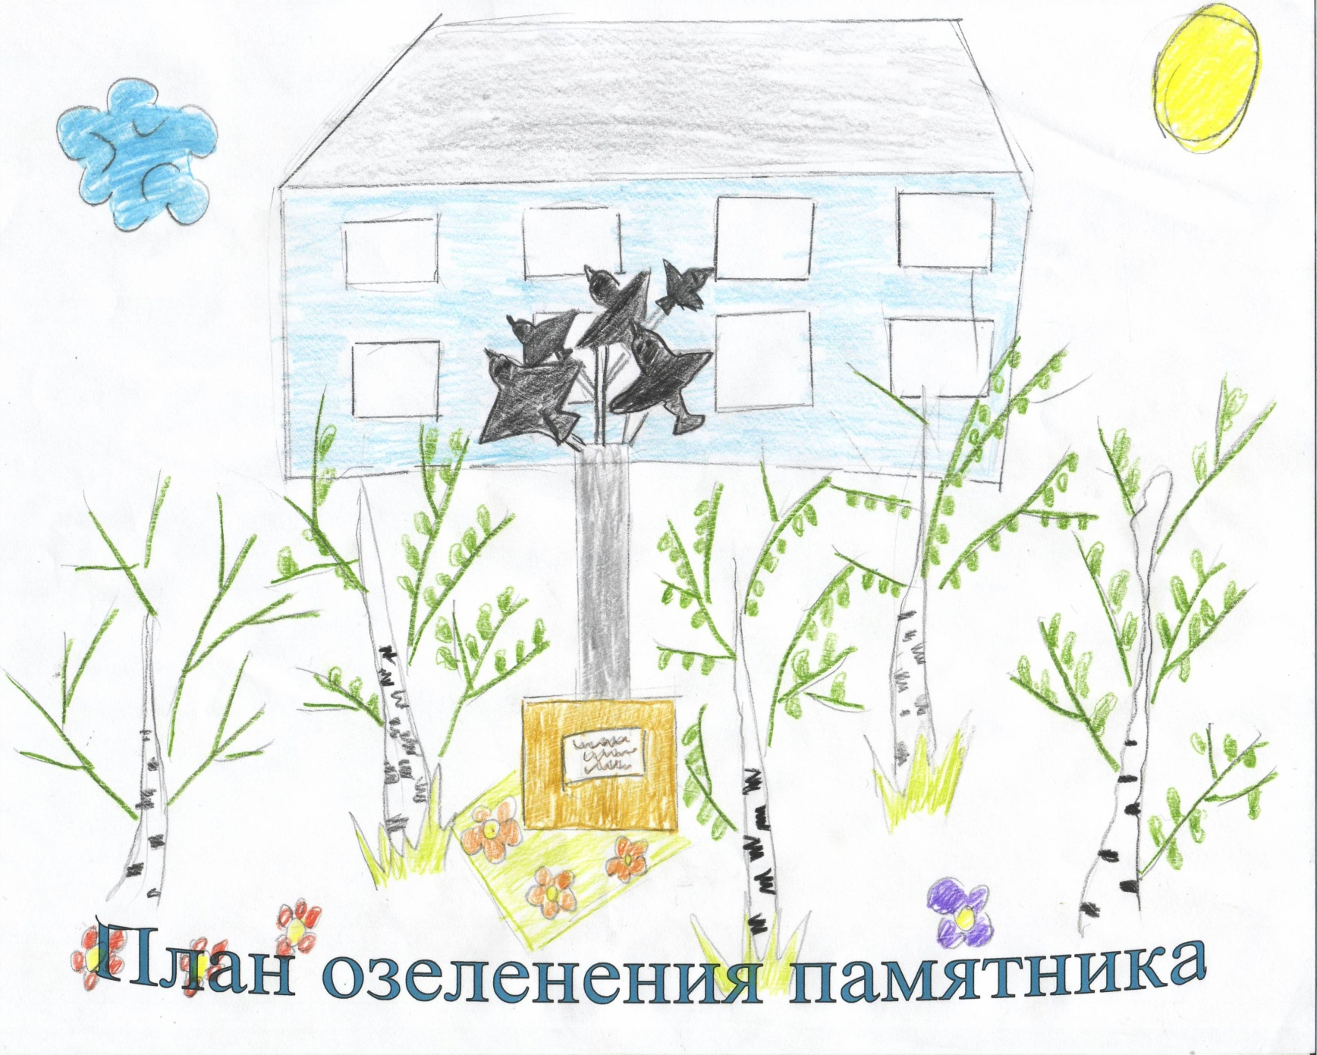

Slide 26
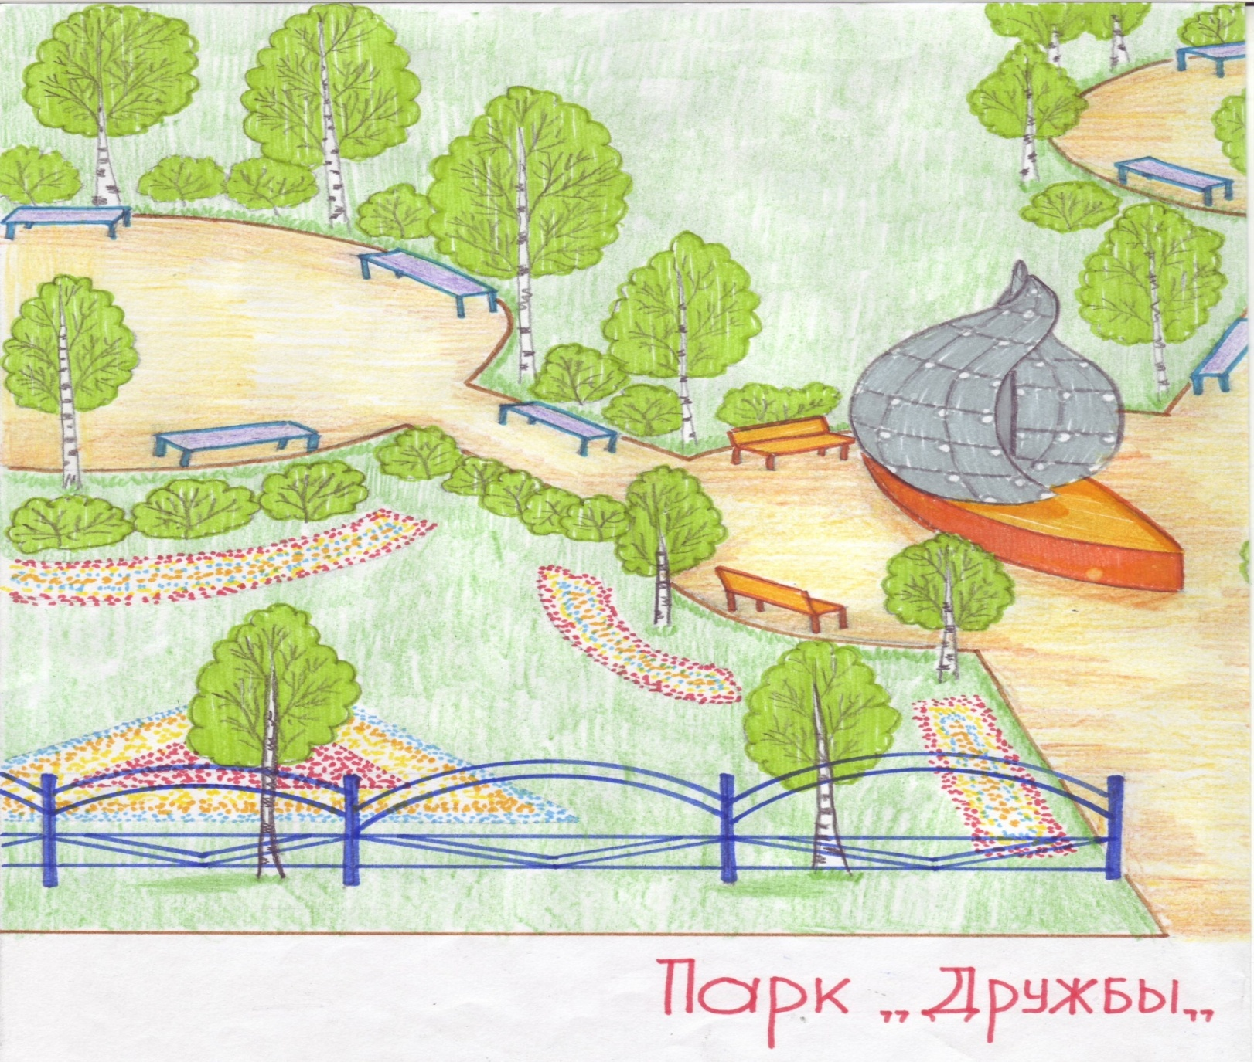

Slide 27
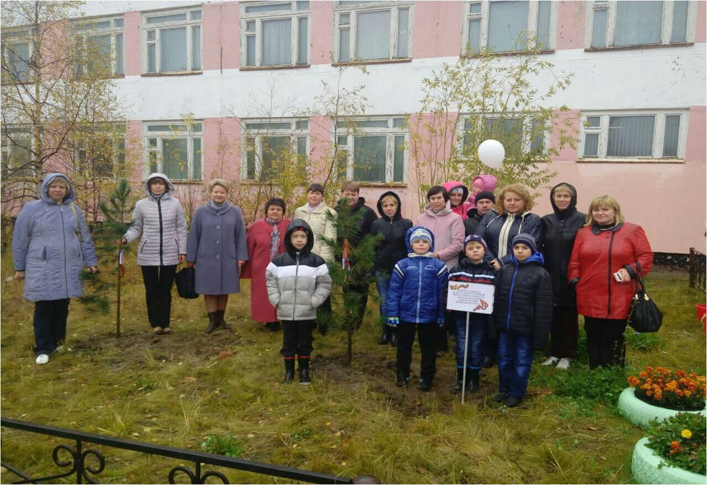
Наше предложение:
ввести в традицию школы посадку берёз 1 сентября родителями первоклассников и выпускниками 11-х классов.

Slide 28
Что же даёт человеку берёза?
Самое главное берёза обогащает воздух кислородом, без которого человек не смог бы жить. Кора берёзы – береста заменяла писчую бумагу. А ещё применяли бересту и как ранозаживляющий пластырь при ранах и ожогах. Делали из бересты музыкальные инструменты, и даже лёгкие лодки.
А вот деготь применяют не только в медицине, но и как смазочный материал.

Slide 29


Береза в руках умельцев
А ещё берёза давала «во всю ночь свет», т.е. лучину. Ведь в старое время электричества не было и здесь люди нашли применение берёзе. На Руси почти вся домашняя утварь делалась из бересты: корзины, плетёные короба, посуда для солений, варений, воды. В такой посуде, словно в термосе, вода не замерзает даже в трескучий мороз, а в жару не нагревается: солнце бересту не пропекает.
Для женских занятий – прядения и тканья, делали из берёзовой древесины самопрялку с крутящимся колесом.

Slide 30



Какие красивые игрушки делались из бересты!
И плетёные погремушки, и «жар-птицы» из щепы, и резные фигурки из древесины и капа.

Slide 31


Берёза-талисман
22 декабря
24 июня

Slide 32

Вот так живет березка…
Вот мы и выяснили, как живет березка. Давайте сделаем ее жизнь длиннее.
Персонаж чеховской пьесы «Дядя Ваня» доктор Астров говорит: «Когда я сажаю березы и потом вижу, как они зеленеют, качаются от ветра, душа моя наполняется гордостью» .
Пусть дольше она радует нас своим гордым видом. Давайте же и мы будем сажать деревья, растить их и беречь!
Опять о них, кудрявых и белёсых…
А что тут делать, если на Руси
У всех дорог встречаются берёзы,
Хоть день,
Хоть год,
Хоть вечность колеси!..

Slide 33


Где бы ни росла берёза – всюду она приносит людям радость и свет.
Берёза символ России, нашей Родины!
И быть ей на наших просторах вечно, потому что вечен наш народ, вечна земля Русская!

